Slide 1
COMUNICACIÓN ENTRE PROCESOS
Ing. Nahuel Gonzalez
UTN-FRBA

Slide 2
Procesos
Proceso: programa o comando en ejecución.
    Un proceso consta de código, datos y pila.
    Los procesos existen en una jerarquía de árbol (varios Hijos, un sólo padre).
    El sistema asigna un identificador de proceso (PID) único al iniciar el proceso.
    El planificador de tareas asigna un tiempo compartido para el proceso según su prioridad (sólo root puede cambiar prioridades).

Slide 3
Procesos
Ejecución en 1er plano: proceso iniciado por el usuario o interactivo.
Ejecución en 2o plano: proceso no interactivo que no necesita ser iniciado por el usuario.
Demonio: proceso en 2o plano siempre disponible, que da servicio a varias tareas (debe ser propiedad del usuario root).
Proceso zombi: proceso parado que queda en la tabla de procesos hasta que termine su padre. Este hecho se produce cuando el proceso padre no recoge el código de salida del proceso hijo.
Proceso huérfano: proceso en ejecución cuyo padre ha finalizado. El nuevo identificador de proceso padre (PPID) coincide con el identificador del proceso init (1).

Slide 4
Introducción
Se denomina IPC o Inter-Process Communication a los métodos disponibles para comunicar 2 o más procesos:
  Señales
  PIPES
  FIFOS (pipes con nombre)
  Colas de mensaje
  Semáforos
  Memoria compartida
Presentación basada en la publicación del Dr. Marco Mora Cofré

Slide 5
Pipes
Los pipes o tuberías es la forma más simple de comunicar dos procesos.
Es una comunicación unidireccional
Es un método de conexión que une la salida estándar de un proceso con la entrada estándar de otro. Para lograrlo se utilizan “descriptores de archivos”.
Un descriptor se utiliza para obtener el camino de entrada a la tubería (write) mientras que el otro se utiliza para el camino de salida (read).

Slide 6
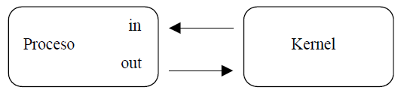
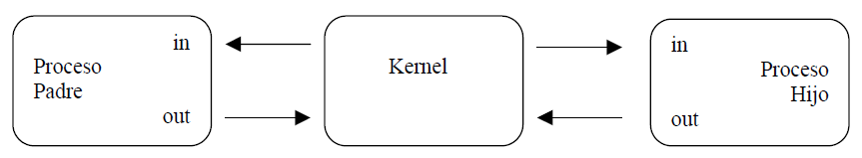
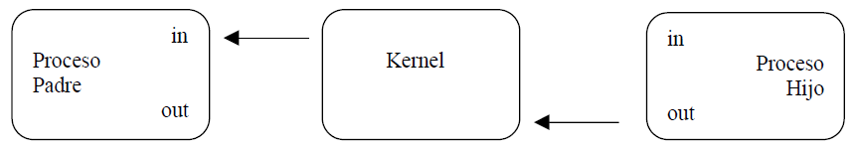
Pipes

Slide 7
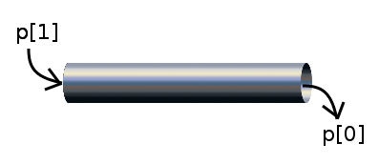
Ejemplo
int p[2];
pipe(p);
Después de la invocación a pipe el arreglo de enteros “p” contiene en p[0] un descriptor de archivo para leer, y en p[1] un descriptor de archivo para escribir. Esto quiere decir que los pipes funcionan en una sola dirección.

Slide 8
Ejemplo
#include <stdio.h>
#include <stdlib.h>
#include <errno.h>
#include <unistd.h>
int main()
{
int fd[2];
char buffer[30];
if (pipe(fd) == -1) /* pipe() devuelve 0 en caso de éxito o –1 en caso de error */ {
perror("pipe");
exit(1);
}

Slide 9
Ejemplo
printf("Escribiendo en el descriptor de archivo #%d\n", fd[1]);
write(fd[1], "prueba", 5);
printf("Leyendo desde el descriptor de archivo #%d\n", fd[0]);
read(fd[0], buffer, 5);
printf("Leído \"%s\"\n", buffer);
return 0;
}

Slide 10
Ejemplo con fork
#include <stdio.h>
#include <stdlib.h>
#include <sys/types.h>
#include <unistd.h>
int main()
{
int fd[2];
char buffer[30];
pipe(fd);

Slide 11
Ejemplo con fork
if (!fork()) {
printf(" HIJO: Escribiendo en el pipe\n");
write(fd[1], "hola", 5);
printf(" HIJO: Chau...\n");
exit(0);
} else {
printf("PADRE: Leyendo desde el pipe\n");
read(fd[0], buffer, 5);
printf("PADRE: Lei \"%s\"\n", buffer);
wait(NULL);
}
return 0;
}

Slide 12
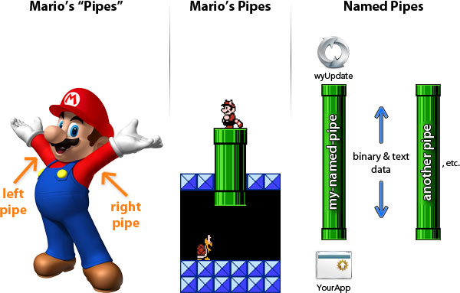
Named pipes

Slide 13
Diferencias con Pipe
Se lo conoce como fifo o tubería con nombre.
Los pipes con nombre residen en el sistema de archivos como un archivo “especial”.
Por ello, procesos de diferentes padres pueden compartir datos mediante pipes con nombre .
Una vez finalizadas todas las operaciones de E/S, el pipe con nombre permanece en el sistema de archivos para un uso posterior.

Slide 14
Named pipes
El nombre es el de un archivo que múltiples procesos pueden abrir, leer, escribir.
Los procesos de diferentes padres pueden compartir datos mediante este mecanismo.
Una vez finalizadas todas las operaciones el archivo permanece en el sistema de archivos.

Slide 15
Creación de una FIFO
Desde el Shell:
  mknod MIFIFO p
  mkfifo a=rw MIFIFO
En C:
  mknod("/tmp/MIFIFO", S_IFIFO|0644 , 0);

Slide 16
Operaciones con FIFO
Las operaciones son prácticamente las mismas que con un pipe solo que debemos abrirlo y luego cerrarlo.
Podemos tratar al named pipe como un stream.
  En linux: “todo es un archivo”
#define FIFO_FILE "MIFIFO“

Slide 17
Ejemplo (servidor)
int main(void)
{
FILE *fp;
char readbuf[80];
/* Crea el FIFO si no existe */
mknod(FIFO_FILE, S_IFIFO|0666, 0);
while(1)
{
fp = fopen(FIFO_FILE, "r");
fgets(readbuf, 80, fp);
printf("Cadena recibida: %s\n", readbuf);
fclose(fp);
}
return(0);
}

Slide 18
Ejemplo (cliente)
int main(int argc, char *argv[])
{
FILE *fp;
if ( argc != 2 ) {
printf("USO: fifoclient [cadena]\n");
exit(1);
}
if((fp = fopen(FIFO_FILE, "w")) == NULL) {
perror("fopen");
exit(1);
}
fputs(argv[1], fp);
fclose(fp);
return(0);
}

Slide 19
Señales
Señal: Evento que debe ser procesado y que puede interrumpir el flujo normal de un programa.
Capturar una señal: Una señal puede asociarse con una función que procesa el evento que ha ocurrido.
Ignorar una señal: El evento no interrumpe el flujo del programa. Las señales SIGINT y SIGSTOP no pueden ser ignoradas.
Acción por defecto: Proceso suministrado por el sistema para capturar la señal (ver tabla de señales).
Alarma: Señal que es activada por los temporizadores del sistema.
Error: Fallo o acción equivocada que puede provocar la terminación del proceso.
Error crítico: Error que provoca la salida inmediata del programa.

Slide 20
Ejemplo
/* signal.c - Contar el número de CTRL-C en 15 segundos */
#include <stdlib.h>
#include <signal.h>
int numcortes=0; /* Contador de CTRL-C */
int bucle=1; /* Controlador de salida del bucle de espera */
void alarma (); /* Captura la señal de alarma SIGALRM */
void cortar (); /* Captura la señal de interrupción SIGINT */
int main ()
{
signal (SIGINT, cortar);
signal (SIGALRM, alarma);
printf ("Ejemplo de signal.\n");
printf (“Apreta varias veces CTRL-C durante 15 segundos.\n");
alarm (15);

Slide 21
Ejemplo
while (bucle);
signal (SIGINT, SIG_IGN);
printf (“Intentaste finalizar %d veces.\n", numcortes);
printf (“Chau!!!.\n");
exit (0);
}

Slide 22
Ejemplo
void alarma () {
signal (SIGALRM, SIG_IGN);
bucle=0; /* Salir del bucle */
printf ("¡Alarma!\n");
}

Slide 23
Ejemplo
void cortar () {
signal (SIGINT, SIG_IGN);
printf (“Presionaste CTRL-C\n");
numcortes++;
signal (SIGINT, cortar);
}
Ejemplo de signal.
Apreta varias veces CTRL-C durante 15 segundos
^CPresionaste CTRL-C
^CPresionaste CTRL-C
^CPresionaste CTRL-C
^CPresionaste CTRL-C
^CPresionaste CTRL-C
¡Alarma!
Intentaste finalizar 5 veces.
Chau!!!

